Slide 1
Keycloak: Интеграция с брокерами и федерацией идентификации Комплексное управление доступом для современных организаций

Slide 2



Погружение в Keycloak
Keycloak — это мощная платформа для управления доступом, обеспечивающая простую аутентификацию и авторизацию. Применяется в корпоративных системах, SaaS и мобильных приложениях.
2

Slide 3





Преимущества интеграции с IdP
Удобство для пользователей
Повышение безопасности
Интеграция с внешними IdP упрощает процесс аутентификации, обеспечивая единую точку входа для пользователей через знакомые интерфейсы.
Использование внешних IdP позволяет централизовать безопасность, минимизируя риски взлома и утечки данных.
Снижение нагрузки на IT
Поддержка мульти-организаций
Внедрение брокеров снижает нагрузку на IT-ресурсы, автоматизируя процесс управления учетными записями.
Поддержка федерации дает возможность использовать единые учетные данные в разных системах, что полезно для крупных организаций.
3

Slide 4


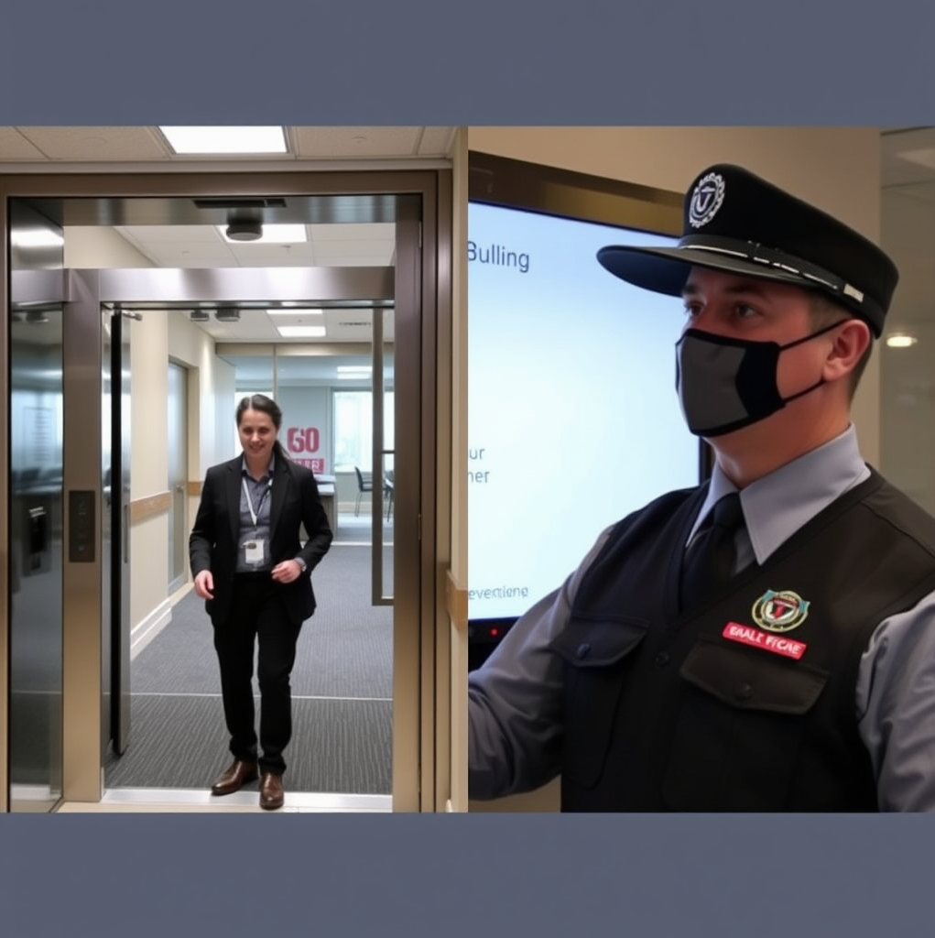
Аутентификация и авторизация
Определение аутентификации Аутентификация — это процесс подтверждения личности пользователя. Он играет ключевую роль в обеспечении безопасности систем, будучи первым этапом к доступу. Определение авторизации Авторизация определяет, какие действия пользователь может выполнить. Её суть — контроль доступа на основе прав и ролей пользователя.
4

Slide 5

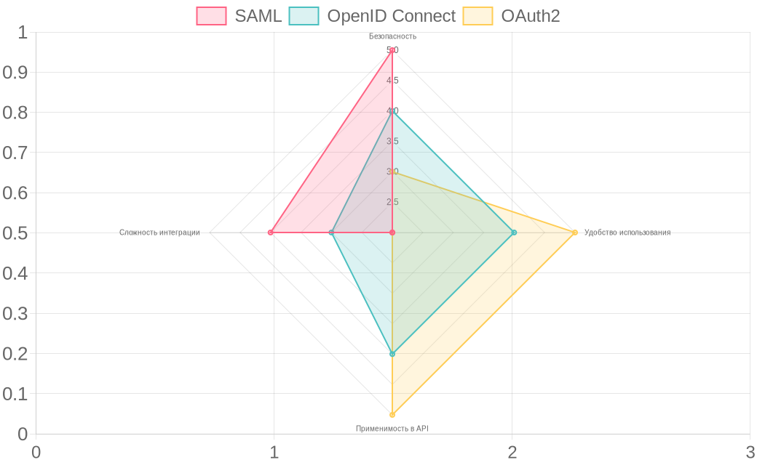
Сравнение протоколов аутентификации
На графике представлено сравнение SAML, OpenID Connect и OAuth2 по безопасности и удобству использования.SAML обладает наивысшим уровнем безопасности, OpenID Connect сбалансирован, а OAuth2 удобен для API.
5
Keycloak презентация 2023

Slide 6

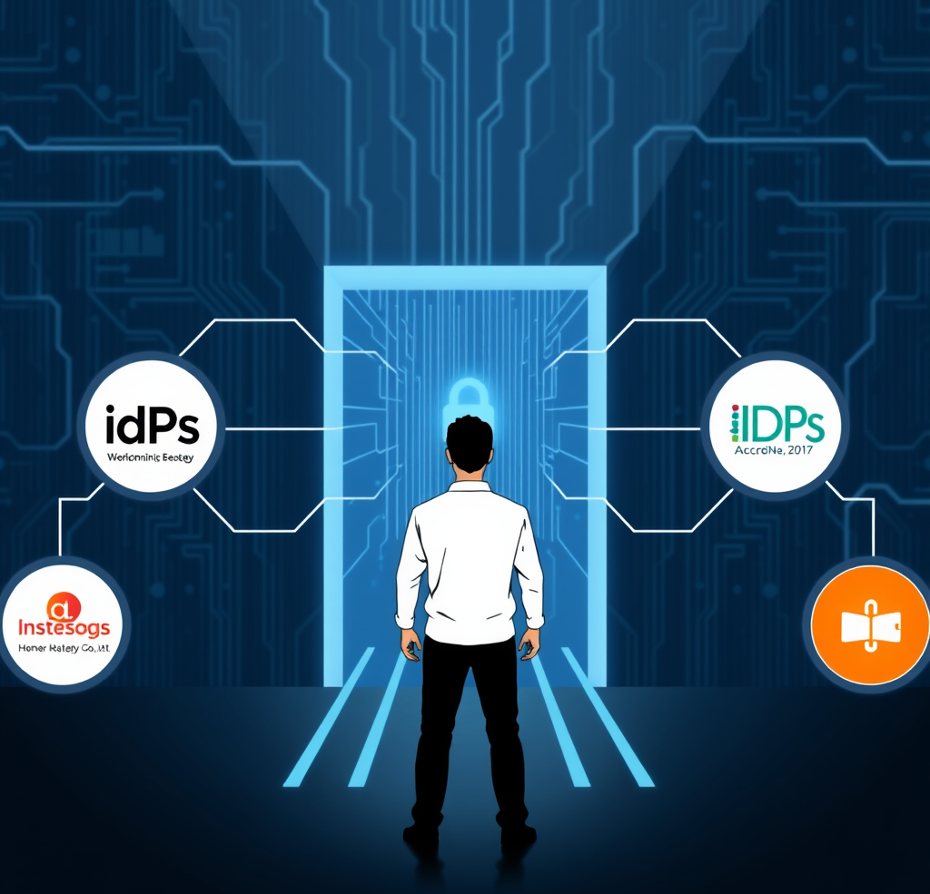
Что такое Identity Brokering?
Identity Brokering представляет собой механизм, способный действовать как посредник между пользователем и поставщиком идентификаций (IdP). Keycloak обеспечивает связь и управление идентификацией.
Брокер управляет аутентификацией и авторизацией, находясь между пользователем и IdP. Применяется в системах с несколькими организациями или при интеграции с соцсетями.
6

Slide 7


Понимание Identity Federation
01
Федерация идентификаций позволяет пользователям использовать одни и те же учетные данные в разных организациях. Это упрощает управление доступом для корпоративных клиентов.
02
Процесс федерации включает использование стандартных протоколов, таких как LDAP и Kerberos, для согласованного обмена данными между организациями, упрощая аутентификацию пользователей.
7

Slide 8
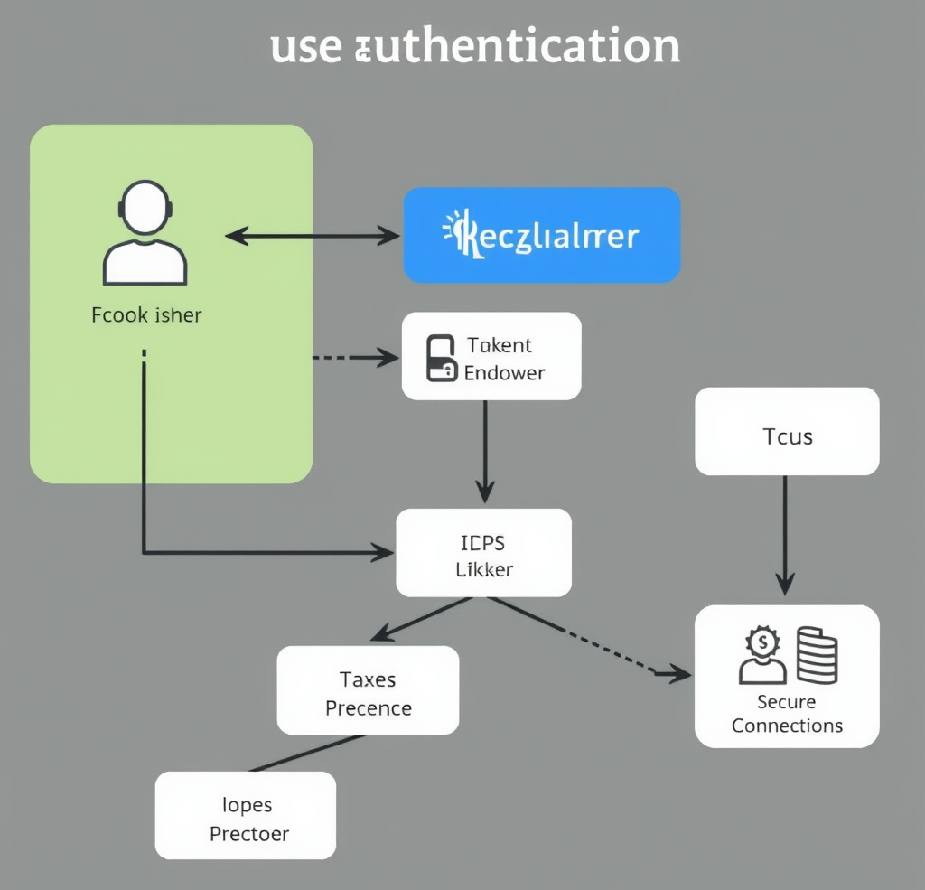
Архитектура брокера в Keycloak
Брокер Keycloak управляет передачей токенов от IdP к системам, обеспечивая безопасный обмен данными и аутентификацию. Он включает ключевые компоненты, такие как пользователь и IdP.
Работа брокера заключается в создании учетных записей и реброкераж токенов. Это ядро системы, включающее такие элементы, как ветви и кросс-ссылки с IdP.
8

Slide 9


Настройка Identity Brokering
Создание брокера
Маппинг атрибутов
Чтобы создать брокера, необходимо настроить интеграцию OpenID или SAML. Это простой процесс, который обеспечивает безопасность данных пользователя на внешнем IdP.
Маппинг атрибутов в Keycloak позволяет сопоставлять данные из внешних IdP с внутренними системами, поддерживая согласованность и целостность данных.
9

Slide 10



Почетная интеграция IdP
Идентификация с Google
Интеграция с GitHub
Интуитивная настройка Google IdP через OpenID Connect позволяет пользователям подключаться с безопасностью класса мирового уровня.
GitHub предоставляет безопасные OAuth2-методы для разработчиков, упрощая работу с открытым исходным кодом и корпоративными проектами.
Связь с Azure AD
Cloud Connectivity
Azure AD предлагает обширные возможности интеграции для корпоративных пользователей, обеспечивая надежный доступ в едином пространстве.
Подключение облачных решений позволяет расширять возможности приложений и улучшать взаимодействие пользователей с данными.
10

Slide 11
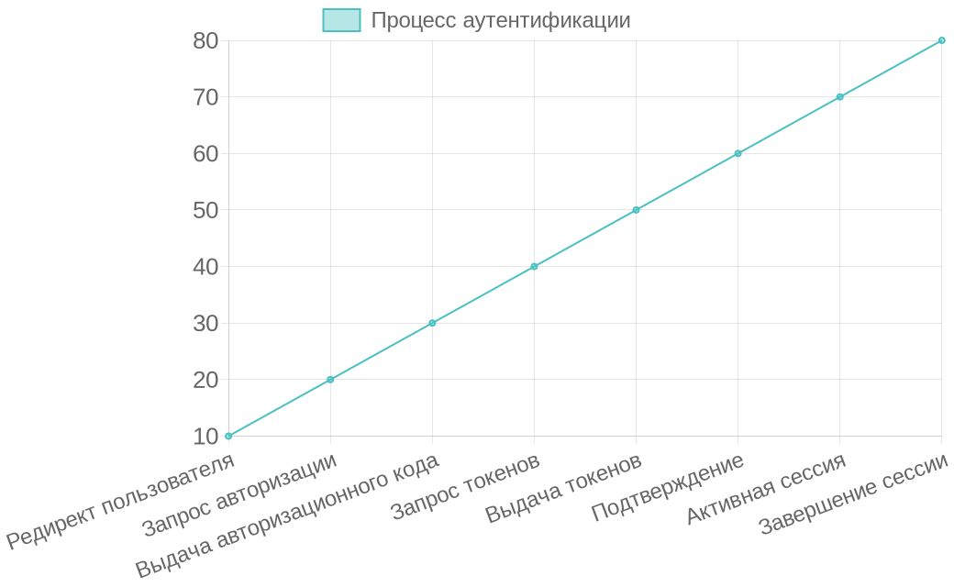
Поток аутентификации через брокер в Keycloak
Этапы аутентификации: от редиректа пользователя до завершения сессии, координированные взаимодействия между клиентом, брокером и IdP.Диаграмма демонстрирует, как Keycloak эффективно управляет процессом аутентификации, обеспечивая безопасное соединение и данные для пользователей.
11
Keycloak документация, октябрь 2023

Slide 12

Управление ролями и атрибутами в broker
В Keycloak есть возможность настройка ролей, которая позволяет контролировать доступ пользователей, полученных от внешних Identity Providers. Это улучшает безопасность и упрощает управление доступом.
Трансформация атрибутов позволяет автоматически изменять атрибуты пользователей при импорте из внешних систем, поддерживая их совместимость с внутренними системами Keycloak и улучшая интеграцию.
В интерфейсе Keycloak обеспечивается гибкое назначение и маппинг, что упрощает настройку и управление ролями. Интерфейс интуитивен и позволяет детализированную настройку прав доступа.
12

Slide 13
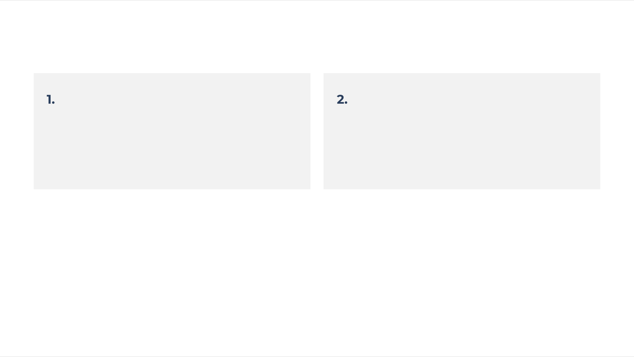
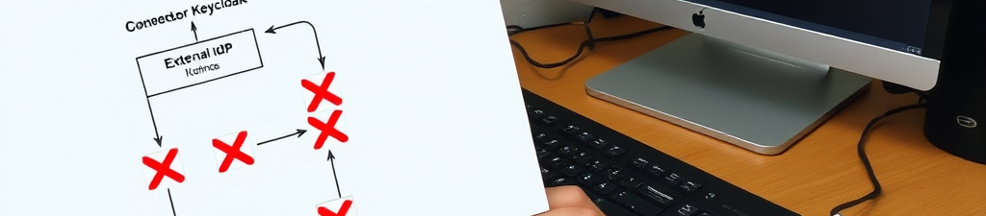
Проблемы и решения при настройке брокеров
Одной из частых проблем является невалидный токен, который может быть вызван неправильной настройкой коммуникации между брокером и IdP. Решение включает проверку конфигураций и корректировку параметров безопасности.
Другая проблема — несоответствие атрибутов, что случается при несовпадении схем данных у разных провайдеров. Решение заключается в настройке маппинга атрибутов в Keycloak для устранения несоответствий.
13

Slide 14
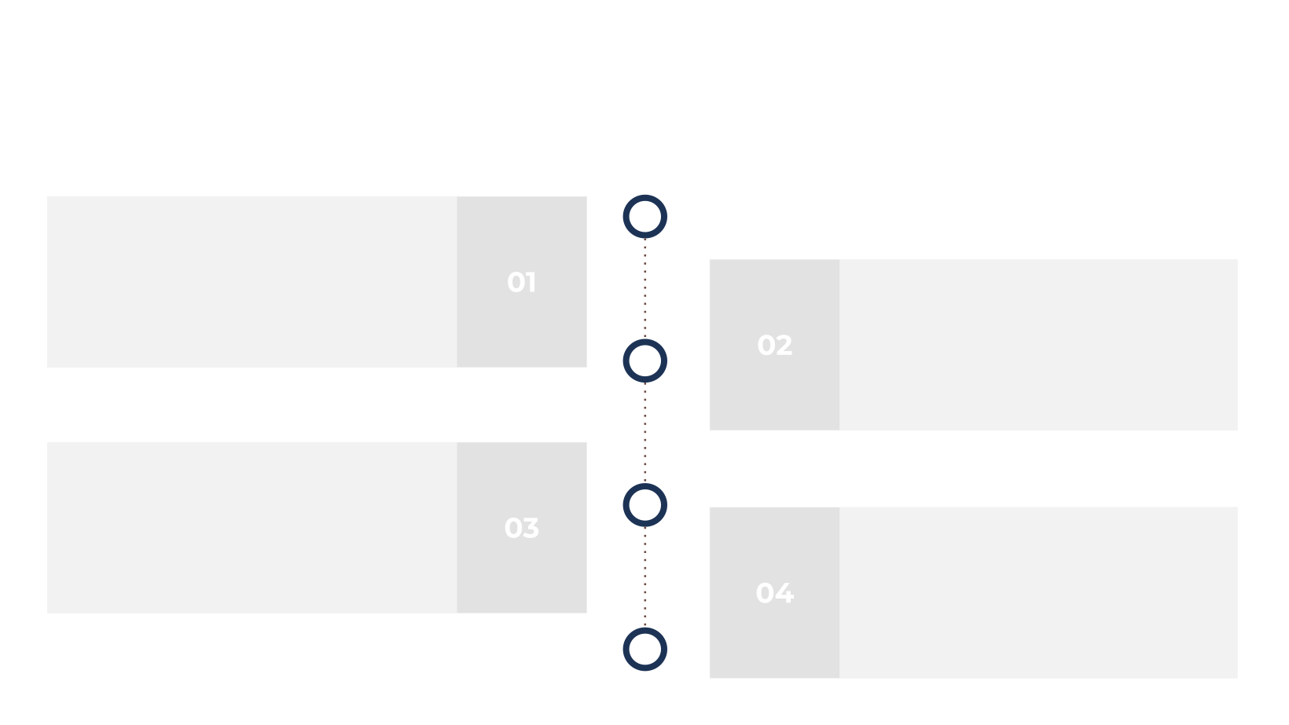
Определение и принципы работы федерации учетных записей
Федерация учетных записей позволяет объединять несколько источников аутентификации, создавая единое пространство пользователей. Это упрощает управление учетными данными и повышает безопасность.
Принцип работы основан на использовании общих стандартов и протоколов, таких как SAML и OpenID Connect, которые позволяют обмен данными между различными системами аутентификации.
Федерация используется при необходимости интеграции с внешними системами и сервисами, позволяя пользователям использовать одну учетную запись для доступа к различным ресурсам.
Этот подход снижает дублирование учетных записей и улучшает контроль за доступом, минимизируя риски и упрощая процессы в крупных организациях и мультиорганизационных системах.
14

Slide 15
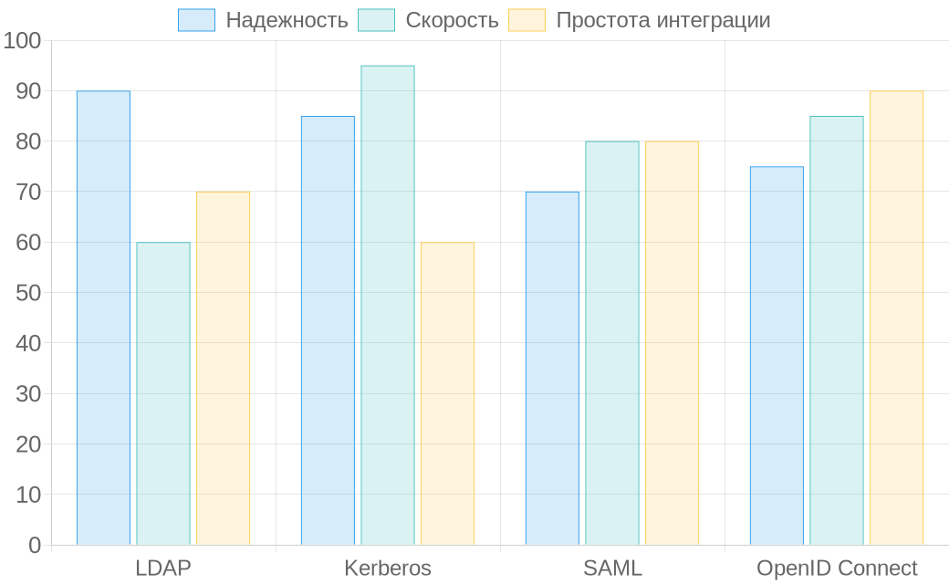
Механизмы федерации в Keycloak
Keycloak поддерживает несколько механизмов федерации для интеграции аутентификации пользователей через множество поставщиков идентификации.LDAP предлагает наибольшую безопасность, тогда как Kerberos подходит для локальных корпоративных сетей с наибольшей скоростью.
15
Keycloak Documentation, October 2023

Slide 16
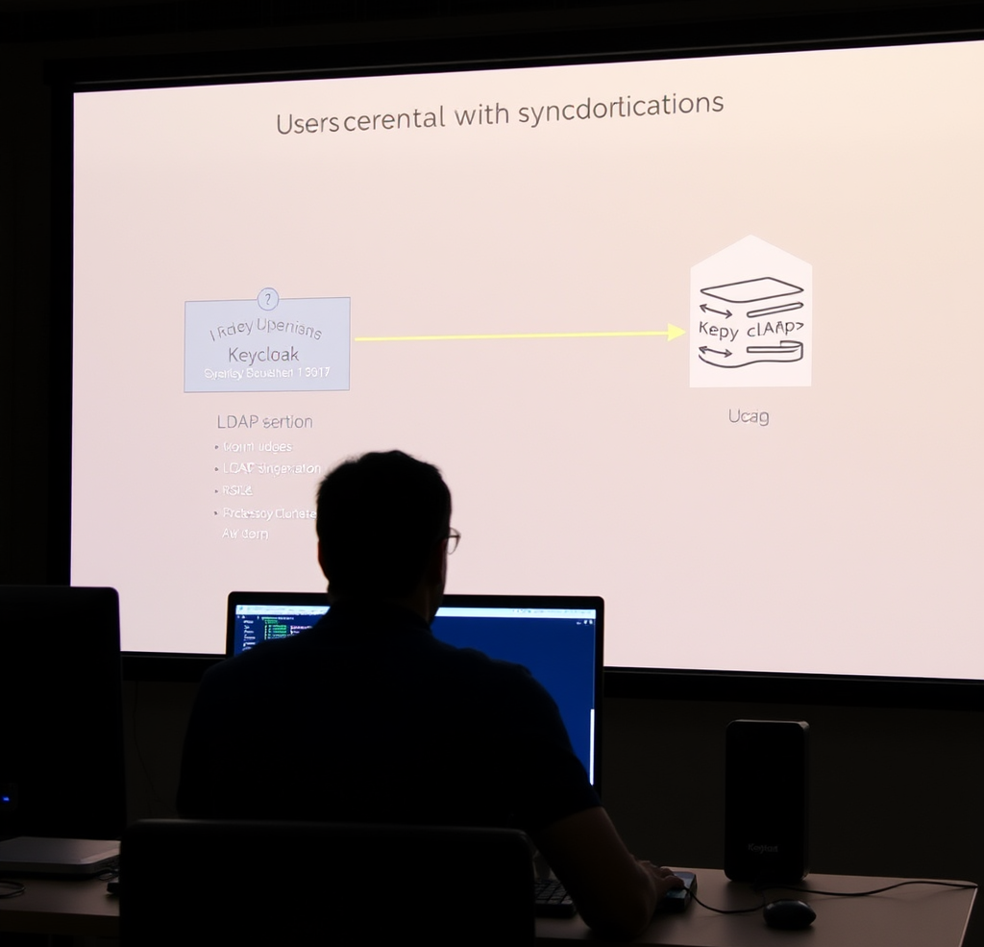
Инструкция по подключению к AD/LDAP
Начните с создания подключения к AD/LDAP через панель управления Keycloak. Выберите подходящий вариант и настройте детали соединения, указав сертификаты и параметры подключения.
После установки подключения, настройте синхронизацию пользователей. Обеспечьте обновление данных пользователей и корректное маппинг атрибутов для согласования с внутренними процессами.
16

Slide 17

Использование Kerberos с Keycloak
Подключение корпоративных учетных записей Kerberos позволяет seamless интеграцию Keycloak с корпоративными учетными системами, предоставляя современное решение для безопасного управления доступом и упрощения процессов для конечных пользователей. Преимущества использования Kerberos с Keycloak Kerberos обеспечивает повышенную безопасность благодаря использованию симметричного ключевого шифрования. Это сокращает риск несанкционированного доступа и делает аутентификацию более надежной.
17

Slide 18
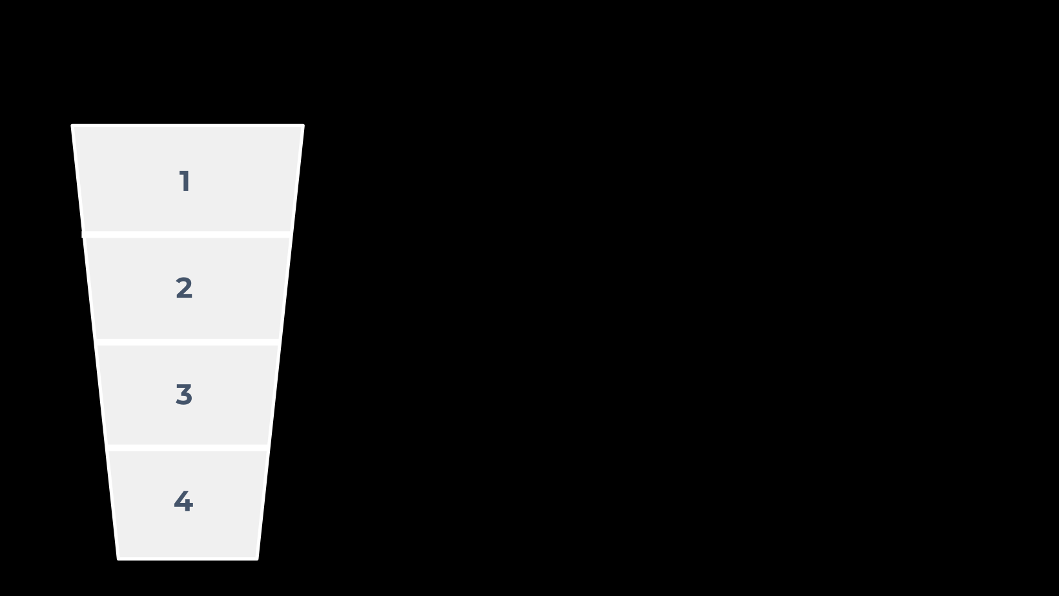
Синхронизация пользователей: разница и настройка
Синхронизация пользователей в Keycloak позволяет обновлять данные учетных записей при изменениях в источнике данных, обеспечивая актуальность и соответствие политике безопасности.
Она отличается от проксирования аутентификации тем, что данные пользователей хранятся в Keycloak, обеспечивая быструю обработку запросов и минимальные задержки.
Настройка синхронизации включает в себя выбор данных, которые будут обновляться, и определение частоты синхронизации для оптимального использования ресурсов и минимизации рисков.
Проксирование аутентификации полезно при необходимости сохранения данных в исходном источнике, поддерживая безопасность и целостность без хранения в Keycloak.
18

Slide 19

Управление атрибутами при федерации: конфигурация
01
02
Конфигурация управления атрибутами начинается с определения, какие данные должны передаваться от IdP к Keycloak. Это помогает оптимизировать процесс обмена информацией.
Маппинг атрибутов позволяет преобразовывать и сопоставлять данные из внешних провайдеров, поддерживая совместимость с внутренними системами и обеспечивая корректное функционирование приложений.
03
Настройка атрибутов влияет на безопасность и пользовательский опыт за счет правильного управления данными и адаптации процессов под специфические требования организации.
19

Slide 20

12 Настройка Keycloak в роли брокера для OpenID Connect Internal documentation of enterprise-level Keycloak deployments
Настройка Keycloak в качестве брокера для OpenID Connect включает в себя около 12 шагов, чтобы обеспечить полную интеграцию и безопасность соединения.
20

Slide 21

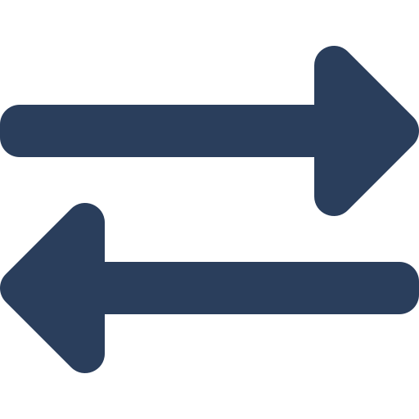

Процесс интеграции Keycloak для SAML
Создание провайдера
Настройка обмена
Первым шагом в интеграции Keycloak для SAML является создание нового SAML identity provider в консоли настроек Keycloak, что позволяет соединять Keycloak с внешними SAML IdP.
Настройка обмена данными включает создание связей между сервисами, обмен метаданными SAML и настройку URL обращения, что обеспечивает корректное взаимодействие с IdP.
Конфигурация атрибутов
Обеспечение безопасности
Конфигурация атрибутов включает отображение данных пользователя между Keycloak и SAML IdP. Это необходимо для корректной передачи информации.
Обеспечение безопасности данных основано на использовании цифровых сертификатов и подписи сообщений SAML, чтобы предотвратить несанкционированный доступ.
21

Slide 22
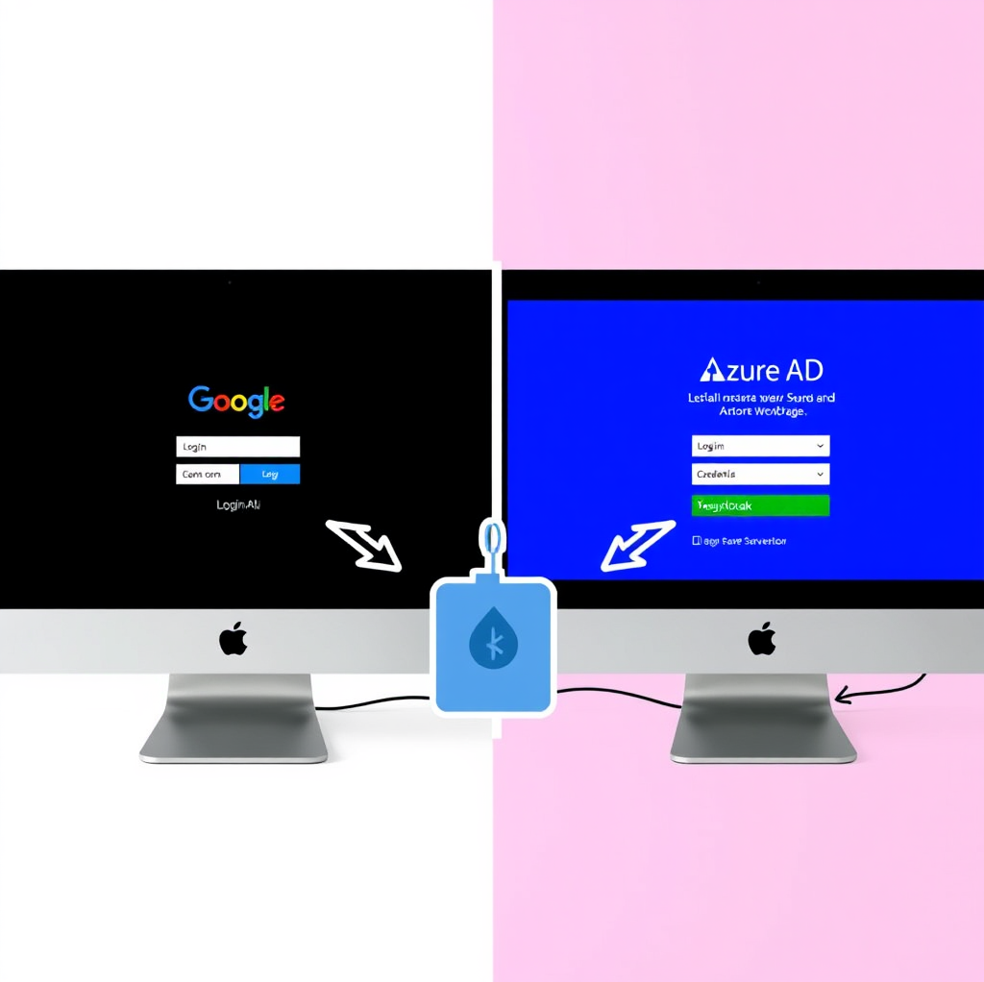
Практический кейс интеграции с Google/Azure AD
01
Интеграция с Google обеспечивается через OpenID Connect. После регистрации приложения в консоли Google, важно настроить клиент ID и секрет в Keycloak для успешной аутентификации.
02
Для интеграции с Azure AD требуется создать новое приложение в Azure Portal. После настройки конфиденциальности, важно синхронизировать идентификаторы и роли в Keycloak для пользователей.
22

Slide 23
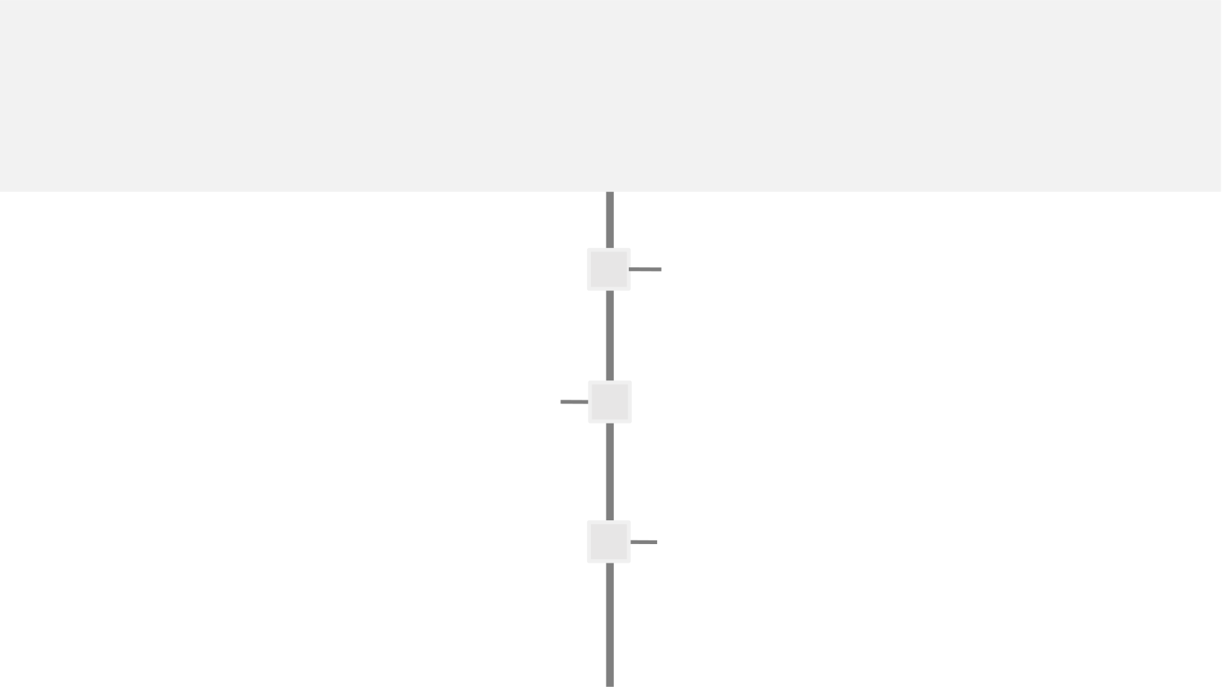
Настройка создания пользователей через брокер
Процесс автоматического создания пользователей начинается с настройки маппинга атрибутов. Это позволяет автоматически извлекать и преобразовывать данные пользователя из внешнего IdP в Keycloak.
Следующим шагом является включение автоматического создания учётной записи в Keycloak. Это гарантирует, что новые пользователи из IdP получают учётные записи без дополнительного вмешательства.
Завершается процесс настройкой ролей и разрешений для вновь созданных пользователей. Этот шаг критически важен для корректного доступа и управления внутренними ресурсами.
23

Slide 24
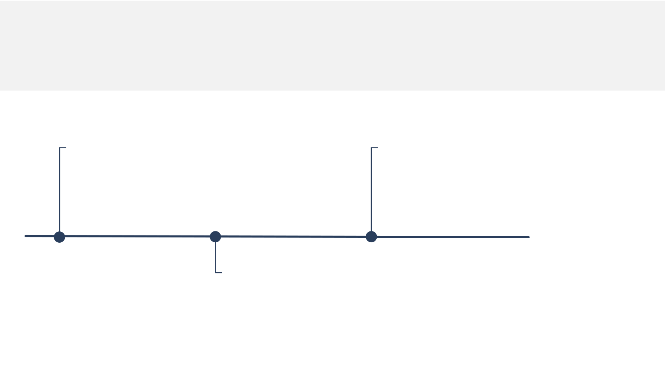
Политики доступа: разрешение/запрет аутентификации
1 Этап На первом этапе создаются базовые политики доступа, которые определяют общие правила аутентификации для всех пользователей по умолчанию.
3 Этап Финальный этап включает настройку мониторинга и регулярной аудита политик доступа, кои направлены на поддержание их актуальности и эффективности.
2 Этап На втором этапе осуществляется настройка исключений. Определяются пользовательские группы и индивидуальные политики доступа для различных категорий пользователей.
24

Slide 25

Отладка интеграции: логирование и диагностика
Логирование в Keycloak включает автоматическое сохранение всех попыток аутентификации и результатов. Это позволяет быстро выявлять и исправлять ошибки в процессе интеграции с IdP.
Диагностика осуществляется через инструменты анализа Keycloak, которые предоставляют детальные отчёты о состоянии соединений и аутентификаций, обеспечивая глубокую аналитическую поддержку.
25

Slide 26
78% Риски и угрозы при использовании брокеров и федерации Источник: Cyber Security Statistics, 2023
В 78% случаев основная угроза использования брокеров идентификации и федерации — утечка данных. Эти угрозы требуют строгих мер защиты.
26

Slide 27




Лучшие практики безопасности в Keycloak
Настройка паролей
Использование MFA
Обеспечьте строгую политику паролей, включая требование к длине и сложности, чтобы уменьшить вероятность компрометации учетных записей.
Активируйте многофакторную аутентификацию (MFA) во всех системах для повышения уровня безопасности при доступе к приложениям.
Управление сессиями
Контроль доступа
Ограничьте продолжительность сессий пользователей, чтобы минимизировать риски при неактивности или утрате контроля над устройством.
Регулярно пересматривайте политики доступа и атрибуты безопасности, чтобы гарантировать актуальность и безопасность приложений.
27

Slide 28
Масштабируемость и отказоустойчивость Keycloak
Настройка кластеризации Keycloak обеспечивает распределенную обработку запросов и поддерживает устойчивость при высоких нагрузках на систему.
Использование репликации данных позволяет поддерживать актуальность и целостность аккаунтов пользователей в случае сбоя одной из нод.
Автоматизированный бэкап данных должен быть настроен для минимизации возможных потерь данных и скорейшего восстановления после сбоев.
Введение механизмов планирования ресурсов обеспечивает оптимальное распределение нагрузки на серверные мощности и поддержку стабильной работы.
28

Slide 29
Краткий итог: ключевые выводы презентации
Основное внимание уделялось интеграции Keycloak с внешними провайдерами аутентификации, которая позволяет обеспечить централизованное управление идентификацией и аутентификацией.
Брокеры идентификации и федерация предоставляют расширенные возможности, помогая упростить управление пользователями и повысить уровень безопасности в организациях.
Обсуждались лучшие практики и меры безопасности для реализации Keycloak, включая MFA и настройку безопасных политик паролей и сессий.
29

Slide 30
Вопросы и обсуждение; секция для обратной связи Мы переходим к секции вопросов и обсуждений. Просим вас поделиться своим опытом работы с Keycloak и задать вопросы по настройке.

